Slide 1
_________________________________
Disciplina : Algoritmo e linguagem de programação
Prof. Claudia Rodrigues de Carvalho
Claudia.carvalho3@fatec.sp.gov.br
profclaudiarcar@gmail.com
WhatsApp - 11996121054

Slide 2
_________________________________
Apresentação do Docente
- Bacharel em Computação com ênfase em Sistemas de Informação pela Univesitas em Itajubá – MG - Pós graduação em Redes de Computadores pela FASP em São Paulo - Pós graduação em Práticas pedagógicas pelo Centro Paula Souza
- Mestrado na UFABC - Universidade Federal do ABC como aluna especial em engenharia elétrica.

Slide 3

_________________________________
Orientações
A participação do alunos nas aulas é fundamental para formação de sua nota final

Slide 4
_________________________________
Apresentação do Docente
Docente em ensino superior e técnico nas disciplinas da área de sistemas de informação.
Atuação na gestão e elaboração de projetos (documentação e desenho AutoCAD). Análise de viabilidade técnica em instalações de rede. Visitas técnicas. Elaboração de propostas técnico-comerciais. Participação na elaboração técnica para licitações, concorrências e editais. Criação de projetos executivos de redes de computadores e instalação de infraestrutura de redes de cabeamento estruturado com dados, voz e elétrica. Especificações de equipamentos e projetos de redes. Supervisão de equipes de campo. Analise e levantamento das necessidades junto ao cliente. Pesquisa de soluções em tecnologia para atendimento das necessidades dos projetos.

Slide 5
_________________________________
Algoritmo e Linguagem de Programação
Ementa
Projeto e representação de algoritmos.
Estrutura de controle de fluxo de Execução: Sequência, seleção e repetição. Tipos de dados básicos e estruturados. Rotinas. Arquivos.
Implementação de algoritmos

Slide 6
_________________________________
Objetivos da disciplina
Analisar problemas computacionais e projetar soluções por meio da construção de algoritmos

Slide 7
_________________________________
Cronograma
 | AGOSTO
20-Aug | Aula 1 - Apresentação da disciplina Introdução aos conceitos da Microinformática
27-Aug | Aula 2 - Evolução dos computadores -> Introdução a lógica de Programação

Slide 8
_________________________________
Dia | SETEMBRO
03-Sep | 2 – Descrição narrativa
10-Sep | 3 – Fluxograma
17-Sep | 4 – Pseudocódigo
19-Sep | 5 – Variáveis
24-Sep | 6 – Estruturas de decisão

Slide 9
_________________________________
Dia | OUTUBRO
01-Oct | 7 – Estruturas de repetição
08-Oct | 8– Prova P1
15-Oct | 9 – Vistas da Prova
22-Oct | 10 – Declaração de Variáveis
29-Oct | 12 – Estruturas de decisão
31-Oct | 13 – Estruturas de repetição

Slide 10
_________________________________
Dia | NOVEMBRO
05-Nov | 14 - Funções
12-Nov | 15 - Vetores
19-Nov | 16 – Matrizes
26-Nov | 17 – Recursividade

Slide 11
_________________________________
Dia | DEZEMBRO
03-Dec | 18 – Prova P2
10-Dec | 19 – Vistas da Prova
17-Dec | 20 – prova final

Slide 12
_________________________________
Conteúdo
1 – Introdução a lógica de Programação
2 – Descrição narrativa
3 – Fluxograma
4 – Pseudocódigo
5 – Variáveis
6 – Estruturas de decisão
7 – Estruturas de repetição
.

Slide 13
_________________________________
Conteúdo
8– Prova P1
9 – Vistas da Prova
10 – Declaração de Variáveis
12 – Estruturas de decisão
13 – Estruturas de repetição
14 - Funções
15 - Vetores
16 – Matrizes
17 – Recursividade
18 – Prova P2
19 – Vistas da Prova
20 – prova final
.

Slide 14
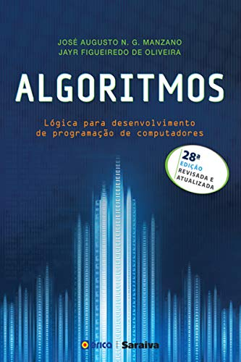
_________________________________
Bibliografia
Algoritmos: Lógica Para Desenvolvimento de Programação de Computadores - por José Augusto N. G. Manzano e Jayr Figueiredo de Oliveira

Slide 15
_________________________________
Introdução a Lógica de Promagração
Nosso dia a dia está repleto de situações que envolvem lógica e muitas vezes nem notamos. O cotidiano de uma pessoa que acorda cedo, toma banho, toma café e vai para o trabalho, é um exemplo clássico de atividades que requerem uma sequência lógica na aplicação dos afazeres, para que haja sucesso em sua realização.

Slide 16
_________________________________
Sistemas Operacionais I
Introdução
Analisando este contexto, o objetivo desta tarefa era “sair para trabalhar”, sendo que, para que isso fosse possível, foi necessário a realização de algumas instruções para o sucesso da tarefa.

Slide 17
_________________________________
Sistemas Operacionais I
Introdução
Na linguagem comum, entende-se por instruções
“um conjunto de regras ou normas definidas para a realização ou emprego de algo”.
Em informática, porém, instrução é a informação que indica a um computador uma ação elementar a executar.

Slide 18
_________________________________
Sistemas Operacionais I
Introdução
Vale ressaltar que uma instrução isolada, não permite realizar o processo completo, para isso é necessário um conjunto de instruções colocadas em ordem sequencial lógica.

Slide 19
_________________________________
Para realizar a tarefa de fritar um ovo por exemplo, precisaremos executar uma série de instruções em uma ordem sequencial lógica, para que possamos cumprir a tarefa com sucesso, como: colocar a frigideira no fogo; colocar óleo na frigideira; esperar o óleo ficar quente; quebrar o ovo separando a casca; colocar o conteúdo do ovo na frigideira; esperar o ovo ficar frito; retirar o ovo da frigideira; apagar o fogo. Essa é apenas uma das possíveis soluções para que a tarefa “fritar um ovo” seja executada, pois poderia ter muito mais instruções.

Slide 20
_________________________________
É evidente que essas instruções devem ser executadas em uma ordem adequada, não podendo primeiro apagar o fogo, sem ter ligado anteriormente. Dessa maneira, uma instrução tomada em separado não tem muito sentido e para obtermos o resultado, precisamos colocar em prática o conjunto de todas as instruções, na ordem correta.

Slide 21
_________________________________
Um algoritmo é formalmente uma sequência finita de passos que levam a execução de uma tarefa. Podemos pensar em algoritmo como uma receita, uma sequência de instruções para um fim específico. Para escrever um algoritmo precisamos descrever a sequência de instruções, de maneira simples e objetiva.

Slide 22
_________________________________
Os programas de computadores nada mais são do que algoritmos escritos numa linguagem de computador (Pascal, C, C#, Java, Visual Basic, Fortran entre outras) e que são interpretados e executados por uma máquina, no caso um computador. Notem que dada esta interpretação rigorosa, um programa é por natureza muito específico e rígido em relação aos algoritmos da vida real, ou seja, deve ser programado de maneira com que não haja problemas quanto as instruções escritas, podendo ocasionar em erro grave, comprometendo assim a execução do programa.

Slide 23
_________________________________
A importância do algoritmo está no fato de termos que especificar uma sequência de passos lógicos para que o computador possa executar uma tarefa qualquer, pois o mesmo por si só não tem vontade própria, faz apenas o que mandamos. Com uma ferramenta algorítmica, podemos conceber uma solução para um dado problema, independendo de uma linguagem específica e até mesmo do próprio computador.

Slide 24
_________________________________
Todo algoritmo tem por padrão apresentar algumas características básicas:
➢ Partir de um ponto inicial e chegar a um ponto final;
➢ Não ser ambíguo (ter dupla interpretação);
➢ Poder receber dados externos e ser capaz de retornar resultados aos mesmos;
➢ Ter todas suas etapas alcançáveis em algum momento do programa.

Slide 25
_________________________________
Ao montar um algoritmo, precisamos primeiro dividir o problema apresentado, em três fases fundamentais:
➢ ENTRADA: São os dados de entrada do algoritmo
➢ PROCESSAMENTO: São os procedimentos utilizados para chegar ao resultado final
➢ SAÍDA: São os dados já processados

Slide 26
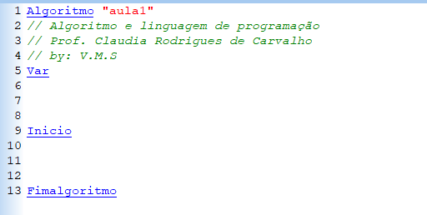
Ex.1-a
Area de declaração de variáveis
Area de Procedimentos

Slide 27
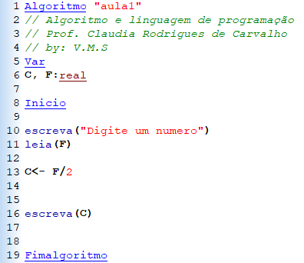
Declaração das variáveis
Tipo : real
Exemplo de uma entrada de dados através de uma variável real
Exemplo de Processamento
Exemplo de saída
Ex1-b
Algoritmo 1-b

Slide 28
_________________________________
FASES para desenvolver o algoritmo:
Determinar o problema.
Dividir a solução nas três fases:
Exemplo:
Problema: calcular a média de dois números
Dados de entrada: os números, N1, N2
Processamento: somar os dois números e dividir a soma por 2
Dados de saída: a média
ENTRADA
PROCESSAMENTO
SAÍDA
N1 + N2
2

Slide 29
_________________________________
Algoritmo:
Receber o primeiro número
Receber o segundo número
Somar todos os números
Dividir a soma por 2
Mostrar o resultado da divisão

Slide 30
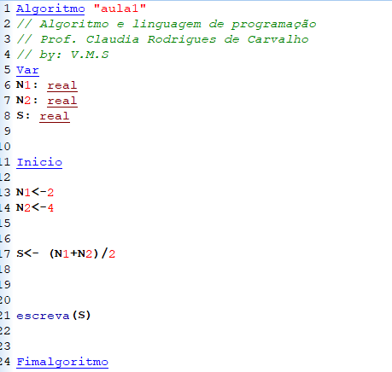
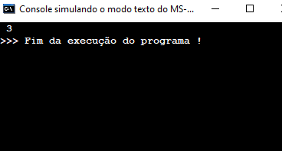
Ex 1-c
Saida para o usuário
Algoritmo 1-c

Slide 31
_________________________________
2 - FORMAS DE REPRESENTAÇÃO
Para representar Algoritmos Estruturados, podem ser utilizadas as seguintes formas:
➢ Descrição Narrativa
➢ Fluxograma ou Diagrama de Blocos
➢ Português estruturado, linguagem algorítmica ou pseudocódigo

Slide 32
_________________________________
2.1 Descrição Narrativa
Esta forma de representação, pode ser utilizada quando queremos descrever um algoritmo de forma que o receptor da informação entenda do assunto mesmo não conhecendo de algoritmos, mas sim entendendo e interpretando as instruções, o que pode acontecer de pessoas não interpretarem da forma correta, levando assim a uma imprecisão e uma falta de confiabilidade no entendimento do algoritmo além de termos uma descrição extensa para dizer pouca coisa.

Slide 33
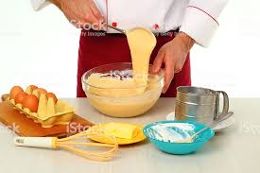
_________________________________
Um exemplo clássico de algoritmo na forma narrativa é a tarefa de fazer um bolo. E podemos descrever este algoritmo da seguinte maneira:
Providencie manteiga, ovos, 2 Kg de massa, etc.
Misture os ingredientes
Despeje a mistura na forma de bolo
Leve a forma ao forno
Espere 20 minutos
Retire a forma do forno
Deixe esfriar
Prove

Slide 34
_________________________________
Podemos notar que estas instruções requerem um mínimo de conhecimento, pois o nível de detalhamento poderia ser mais refinado, como por exemplo, incluir as instruções: ligar o forno e também desligar o forno.

Slide 35
_________________________________
Algumas regras são necessárias para a construção de um algoritmo na forma narrativa:
➢ Usar somente um verbo por frase
➢ Imaginar que você está desenvolvendo um algoritmo para pessoas que não trabalham com informática
➢ Usar frases curtas e simples
➢ Ser objetivo
➢ Ter fim
➢ Procurar usar palavras que não tenham sentido dúbio

Slide 36
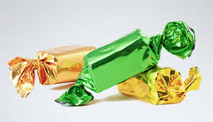
_________________________________
Com base nestas regras, podemos compor o algoritmo com instruções mais definidas e claras. Na sequência estão alguns exemplos de algoritmos na forma narrativa:
“Chupar uma bala”.
➢ Pegar a bala
➢ Retirar o papel
➢ Chupar a bala
➢ Jogar o papel no lixo

Slide 37

_________________________________
Lavar o cabelo:
1.Molhar o cabelo;
2.Aplicar o xampú;
3.Massagear;
4.Enxaguar.

Slide 38
_________________________________
“Somar dois números quaisquer”.
➢ Escreva o primeiro número no retângulo A
➢ Escreva o segundo número no retângulo B
➢ Some o número do retângulo A com número do retângulo B e coloque o resultado no retângulo C

Slide 39
_________________________________
Outros exemplos:
➢ Instruções para se utilizar um aparelho eletrodoméstico;
➢ Uma receita para preparo de algum prato;
➢ Guia de preenchimento para declaração do imposto de renda;
➢ A regra para determinação de máximos e mínimos de funções por derivadas sucessivas;
➢ A maneira como as contas de água, luz e telefone são calculadas mensalmente; etc.
➢ Instruções para realizar operações básicas (adição, multiplicação, divisão e subtração).

Slide 40
_________________________________
Alguns pontos devemos levar em consideração quando vamos escrever um algoritmo na forma narrativa:
VANTAGEM
➢ O português é bastante conhecido por nós;
DESVANTAGENS
➢ Imprecisão;
➢ Pouca confiabilidade (a imprecisão acarreta a desconfiança);
➢ Extensão (normalmente, escreve-se muito para dizer pouca coisa).

Slide 41
_________________________________
Exercício
1 - Escreva um algoritmo para trocar uma lâmpada.

Slide 42
_________________________________
2.2 Fluxograma
Esta forma de representação, utiliza símbolos gráficos para representar algoritmos. Existem símbolos padronizados para cada tipo de instrução, como por exemplo, início, entrada de dados, processamento (cálculos), saída de dados, fim, decisão, etc. Aqui estão alguns símbolos mais comuns, utilizados em Fluxogramas:

Slide 43
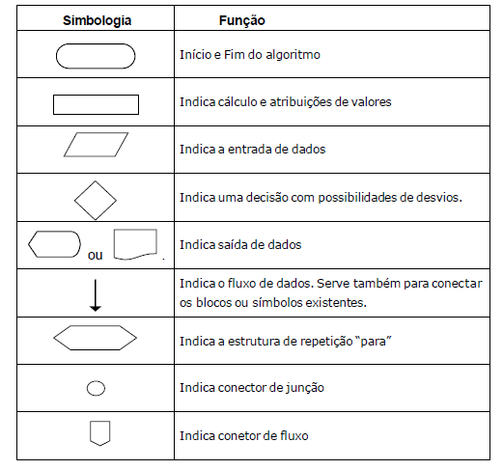
_________________________________

Slide 44
_________________________________
Aquele ditado popular: “uma imagem vale mais que mil palavras”, é uma definição clássica do que representa esta forma de algoritmo, pois independente de saber o significado das palavras dentro de cada símbolo, se sabe exatamente o que ele significa, ou seja, é possível identificar o tipo de instrução no algoritmo, somente pelas simbologias.

Slide 45
_________________________________
O algoritmo a seguir demonstra um passo a passo de instruções para a realização do cálculo do dobro de um número qualquer informado pelo usuário.

Slide 46
_________________________________

Slide 47
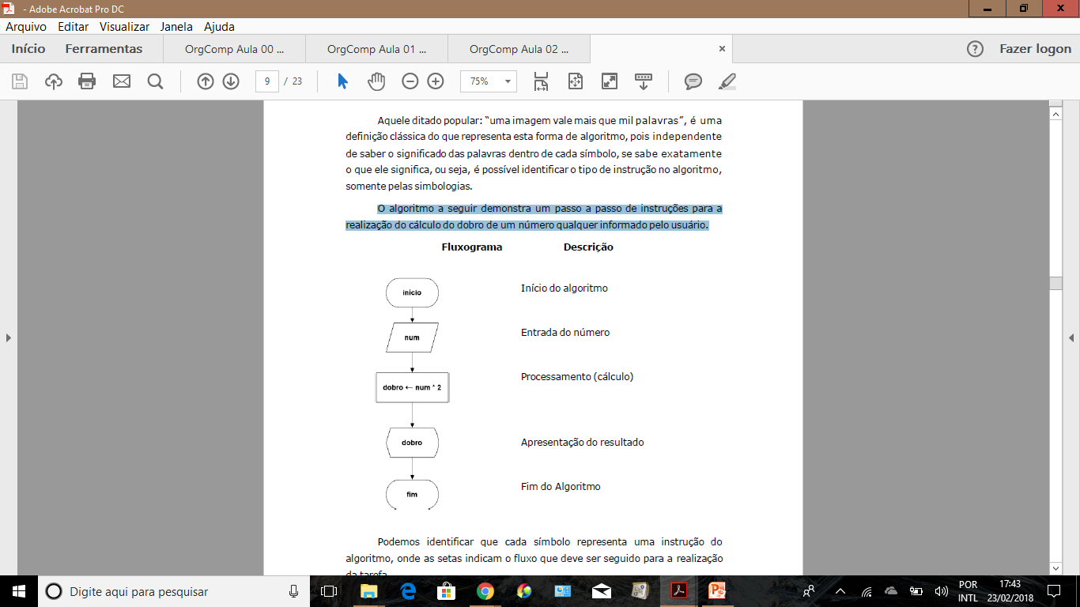

Slide 48
_________________________________
Podemos identificar que cada símbolo representa uma instrução do algoritmo, onde as setas indicam o fluxo que deve ser seguido para a realização da tarefa.

Slide 49
_________________________________
Alguns pontos devemos levar em consideração quando vamos representar um algoritmo na forma de fluxograma:
VANTAGEM
➢ Uma das ferramentas mais conhecidas;
➢ Figuras dizem muito mais que palavras;
➢ Padrão mundial
DESVANTAGENS
➢ Pouca atenção aos dados, não oferecendo recursos para descrevê-los ou representá-los;
➢ Complica-se à medida que o algoritmo cresce.

Slide 50
_________________________________
2.3 - Português Estruturado
Também chamado de Linguagem Algorítmica, Pseudocódigo ou Portugol, consiste na definição de uma pseudolinguagem de programação, cujos comandos são em português para representar algoritmos. Esta linguagem é a principal porta de entrada para o mundo da programação, visto que trabalha com instruções em português, ficando mais fácil de identificar o que deve ser realizado e também é a estrutura mais próxima de uma linguagem de programação.

Slide 51
_________________________________
A seguir temos um exemplo em português estruturado, para o cálculo do dobro de um número qualquer informado pelo usuário.
Algoritmo CALCULA_DOBRO
num, dobro : inteiro
início
escreva (“Digite um número: “)
leia (num)
dobro <- 2 * num
Escreva (dobro)
fim

Slide 52
_________________________________
Podemos notar, que este exemplo possui praticamente as mesmas instruções do exemplo usado para representar o Fluxograma, onde agora neste tipo de algoritmo, precisamos realizar a declaração das variáveis no início do código, além de utilizar comandos específicos para cada instrução.

Slide 53
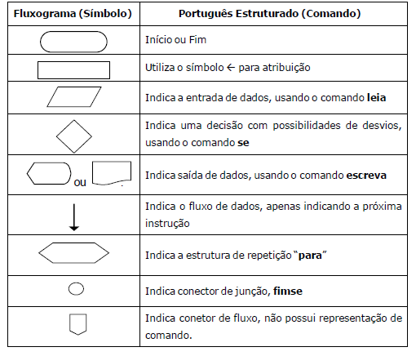
_________________________________
Apenas fazendo uma relação entre as simbologias do Fluxograma e os comandos no Português Estruturado, este quadro mostra a tradução dos comandos entre as formas de Algoritmos:

Slide 54
_________________________________
Alguns pontos devemos levar em consideração quando vamos escrever um algoritmo na forma de português estruturado:
VANTAGEM
➢ Usa o português como base;
➢ Pode-se definir quais e como os dados vão estar estruturados;
➢ Passagem quase imediata do algoritmo para uma linguagem de programação qualquer.
DESVANTAGENS
➢ Exige a definição de uma linguagem não real para trabalho;
➢ Não padronizado.

Slide 55
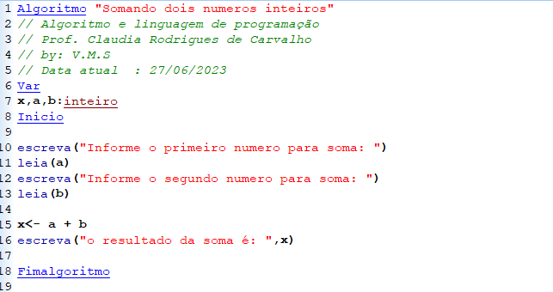
_________________________________
A seguir estão alguns outros exemplos de algoritmos, escritos na forma de português estruturado.
Neste exemplo a seguir, o usuário deverá digitar dois números inteiros, sendo que na sequencia será exibida uma mensagem informando o valor da soma entre os dois números digitados pelo usuário.
Ex 1-d
Algoritmo 1-d

Slide 56
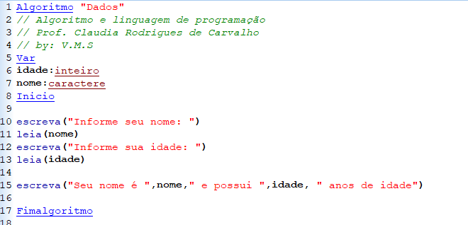
_________________________________
Neste próximo exemplo o usuário deverá digitar o nome e idade, sendo que na sequencia os dados digitados serão apresentados na tela.
Ex 1-e
Algoritmo 1-e

Slide 57
_________________________________
3 - CONSTANTES E VARIÁVEIS
Uma constante é responsável por armazenar um valor fixo em um espaço da memória, sendo que este valor que não se altera durante a execução do programa.
Um exemplo clássico para uso de constante é em relação ao valor do PI . O valor fixo aproximado de PI é 3.14159265359. Sendo assim, em vez de sempre utilizarmos nas fórmulas o valor de PI, podemos definir uma constante que represente este valor durante a codificação.

Slide 58
_________________________________
Variável é um recurso utilizado nos programas computacionais para armazenar e recuperar dados, ou seja, é simplesmente um espaço na memória que reservamos atribuindo um nome, para que possamos organizar os dados à serem manipulados pelo programa. Por exemplo, podemos criar uma variável chamada “idade” para armazenar a idade de uma pessoa. Seria como você ter uma gaveta de escritório com repartições, onde a gaveta em si, seria a memória e cada repartição uma variável para armazenar algum objeto.

Slide 59
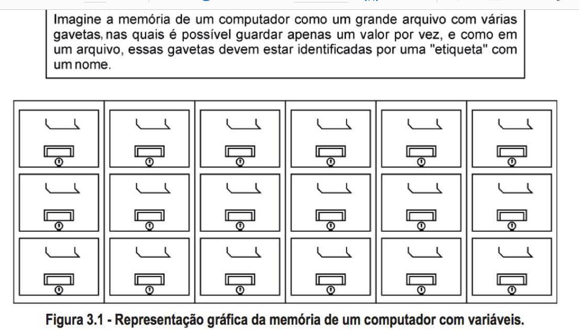
_________________________________

Slide 60
_________________________________
Quando declaramos uma variável em um programa, devemos especificar que tipo de dado que será armazenado. Por exemplo, a variável “idade” citada anteriormente, somente poderá receber números inteiros, portanto deve ser declarada como sendo do tipo “inteiro”. Uma variável “valor”, como está representando um espaço para armazenar número com casas decimais, deve ser declarada como sendo do tipo “real”.

Slide 61
_________________________________
Vale ressaltar que a declaração do tipo, vai depender da Linguagem de Programação que está sendo utilizada, como por exemplo, Linguagem C, C# e Java deve ser especificado o tipo de dados, já em PHP, ASP e JavaScript não é necessário.
Chamamos este espaço alocado na memória de variável, porque o valor armazenado neste espaço de memória pode ser alterado ao longo do tempo, ou seja, o valor ali alocado é “variável” ao longo do tempo. Diferente das constantes, que é um espaço reservado na memória para armazenar um valor que não muda com o tempo. Por exemplo, o valor PI (3.14159265359…) que nunca vai mudar.

Slide 62
_________________________________
No exemplo a seguir, está sendo definida uma constante chamada P identificada no início do algoritmo e, posteriormente, usada para realizar uma operação de multiplicação. Portanto, lembre-se que constantes e variáveis são espaços de memória reservados para o tipo de dado que você deseja trabalhar. Constantes são valores fixos que você utilizará em seu programa e variáveis são valores que precisam variar durante o tempo de execução do seu programa.

Slide 63
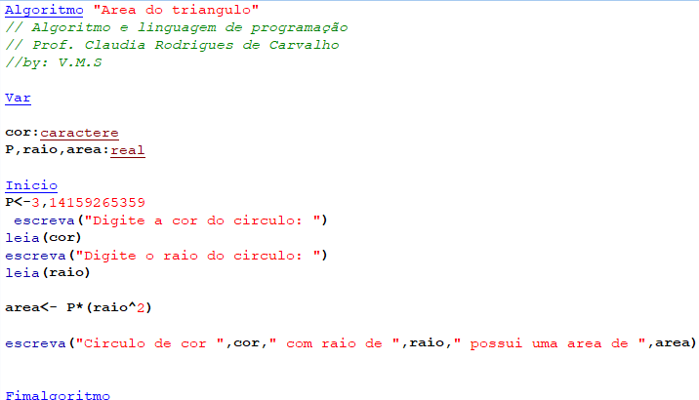

_________________________________
Pode substituir a variável “P” por “Pi” , pois Pi e uma variável do sistema que já vem com um valor pré-definido
Ex 1-f
Algoritmo 1-f

Slide 64
_________________________________
Algumas regras para declaração de variáveis:
➢ Não deve começar com número ou caracteres especiais, exceto “_” (underline)
➢ Não deve possuir espaços em branco
➢ Não deve conter caracteres especiais, exceto “_” (underline)
➢Não deve conter nenhum tipo de acentuação
➢ Não podem ser uma palavra reservada da linguagem de programação Ex.(Escreva, var, inicio, para etc.)

Slide 65
_________________________________
➢ O nome deve representar o dado a ser armazenado no programa
➢ Usar maiúsculas e minúsculas para separar palavras: "numeroDePortas"
➢ Letras maiúsculas e minúsculas são consideradas caracteres diferentes (não em todas as Linguagens de Programação)

Slide 66
_________________________________
Para constantes geralmente são usadas palavras escritas com todos os caracteres maiúsculos.
Palavras reservadas são palavras que já têm um sentido para a linguagem e não podem ser utilizadas para nomear variáveis, constantes ou o próprio algoritmo. Essas palavras são os comandos, tipos de dados, funções, entre outros recursos.

Slide 67
_________________________________
4 - TIPOS DE DADOS
Ao armazenarmos variáveis na memória do computador, precisamos dizer que tipo elas são, para que seja reservado o espaço adequado, onde cada tipo define os valores que a variável pode armazenar e cada tipo ocupa uma certa quantidade de memória. Os tipos de dados influenciam na forma como o algoritmo irá trabalhar, o desempenho do algoritmo e o seu consumo de memória.

Slide 68
_________________________________
Por questões de performance e armazenamento, é necessário que as variáveis quando forem declaradas, sejam identificadas com o tipo correto de acordo com o contexto do programa, para que possa ter um melhor aproveitamento dos recursos (memória e processamento).
Estes tipos de dados listados a seguir, são usados para representação em Português Estruturado. Já em Linguagens de Programação possuem nomes específicos.

Slide 69
_________________________________
➢ INTEIRO: qualquer número inteiro, negativo, nulo ou positivo
Ex.: -15, 0, 101
➢ REAL: qualquer número real, negativo, nulo ou positivo
Ex.: -1, (-0.5), (0.5), (9.5)
➢ CARACTER: qualquer conjunto de caracteres alfanuméricos
Ex.: “AB”, “ 123”, “ A123” , “CASA”
➢ LÓGICO: conjunto de valores ( FALSO ou VERDADEIRO )

Slide 70
_________________________________
5 - TESTE DE MESA
Após desenvolver um algoritmo, o mesmo deve sempre ser testado. Este teste é chamado de TESTE DE MESA, que significa seguir as instruções do algoritmo de maneira precisa para verificar se o procedimento utilizado está correto ou não.
Veja o exemplo, para o teste de mesa representando o algoritmo para calcular o dobro de um número digitado pelo usuário.

Slide 71
_________________________________
- Calcular o dobro de um número digitado pelo usuário.
1º Teste – usuário digita o valor 5 e percorrendo o algoritmo uma das instruções é armazenar o resultado do cálculo na variável “dobro”, ou seja, dobro <- num * 2
2º Teste – usuário digita o valor 50 e será armazenado em dobro o valor 100
3º Teste – usuário digita o valor 3 e será armazenado em dobro o valor 6 ‘
Num | Dobro
5 | 10
50 | 100
3 | 6

Slide 72
_________________________________
Desta forma, é possível identificar algum erro na execução do algoritmo, caso perceba que algum resultado não está de acordo com o esperado, podendo levantar suspeita sobre algum eventual erro durante a execução do algoritmo. Como normalmente desenvolvemos programas para outros usuários, é muito importante que sejam realizados testes, antes da entrega, permitindo assim que os usuários finais não tenham surpresas desagradáveis com os resultados.

Slide 73
_________________________________
Por exemplo, vamos supor que no processamento do algoritmo para calcular o dobro, esteja o cálculo dobro <- num * 3, ou seja, por erro na digitação o programador digitou 3 em vez de 2. Com o teste de mesa, é possível detectar este erro, o que prontamente será corrigido antes mesmos de chegar ao usuário final.

Slide 74
_________________________________
6 - OPERADORES
Os operadores são meios pelo qual incrementamos, decrementamos, comparamos e avaliamos dados dentro do computador. Temos quatro tipos de operadores:
➢ Operador de Atribuição
➢ Operadores Aritméticos
➢ Operadores Relacionais
➢ Operadores Lógicos

Slide 75
_________________________________
6.1 - Operador de Atribuição
O operador de atribuição em Algoritmos é representado pela seta , indicando que algum valor será atribuído em alguma variável.
Por exemplo:
➢ dobro <- num * 2
➢ soma <- num1 + num 2
➢ idade <- anoAtual – anoNascimento

Slide 76
_________________________________
6.2- Operadores Aritméticos
Os operadores aritméticos são aqueles que nos permitem realizar operações matemáticas, com dados numéricos. Além da adição, subtração, multiplicação e divisão, podemos utilizar também alguns outros operadores. Os símbolos para os operadores aritméticos são:

Slide 77
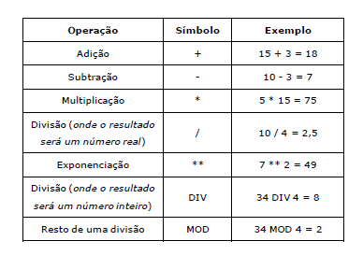
_________________________________
^
^

Slide 78
_________________________________
Hierarquia das Operações Aritméticas
1º ( ) Parênteses
2º ^ Exponenciação
3º * / Multiplicação, divisão (o que aparecer primeiro)
4º + ou - (o que aparecer primeiro)
Os exemplos a seguir demonstram a aplicação da precedência dos operadores aritméticos:

Slide 79
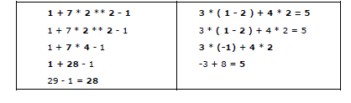
_________________________________
^
^
Hierarquia das Operações Aritméticas
1º ( ) Parênteses
2º * * Exponenciação
3º * / Multiplicação, divisão (o que aparecer primeiro)
4º + ou - (o que aparecer primeiro)
Os exemplos a seguir demonstram a aplicação da precedência dos operadores aritméticos:

Slide 80
_________________________________
6.3 - Operadores Relacionais
Os operadores relacionais são utilizados para comparar caracteres, números, variáveis e expressões. Estes operadores sempre retornam valores lógicos (verdadeiro/falso, true/false ou 0/1).
Os operadores relacionais são:

Slide 81
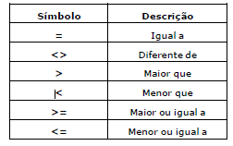
_________________________________

Slide 82
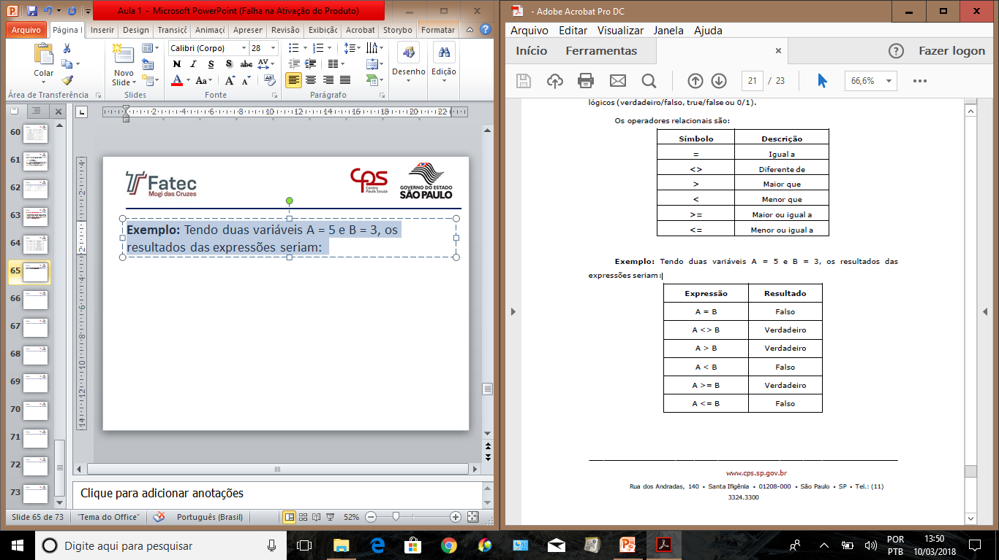
_________________________________
Exemplo: Tendo duas variáveis A = 5 e B = 3, os resultados das expressões seriam:

Slide 83
_________________________________
6.4 - Operadores Lógicos
Os operadores lógicos servem para combinar resultados de expressões, retornando se o resultado final é verdadeiro ou falso.
Os operadores lógicos são:
E | AND
OU | OR
NÃO | NOT

Slide 84
_________________________________
➢ E / AND – O resultado de uma expressão usando o operador lógico AND é verdadeira, somente se todas as condições forem verdadeiras.
➢ OU / OR - O resultado de uma expressão usando o operador lógico OR é falsa, somente se todas as condições forem falsas.
➢ NOT / NÃO - O resultado de uma expressão usando o operador lógico NOT, inverte o valor da expressão ou condição, ou seja, se verdadeira inverte para falsa e vice-versa.

Slide 85
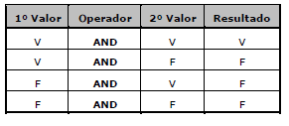
_________________________________
A tabela a seguir mostra todos os valores possíveis gerados pelos três operadores lógicos (AND, OR e NOT), envolvendo dois valores lógicos:

Slide 86



